Slide 1
DIAGRAMA DE CASOS DE USO

Slide 2
DIAGRAMA DE CASOS DE USO
Atores
Casos de Uso
Relacionamentos

Slide 3
ATOR
Um ator e representado pelo desenho de uma homem palito com um rótulo contendo um nome. Normalmente, um ator é externo ao sistema, ou seja, é alguém que utiliza alguma funcionalidade do sistema, seja um ser humano, outro sistema, ou ainda um equipamento de hardware que não pertence ao sistema em questão.
O nome do ator não se refere ao nome de uma pessoa, ou ao nome da função que o funcionário ocupa na empresa, mas o papel que o usuário desempenha ao utilizar uma função do software.

Slide 4
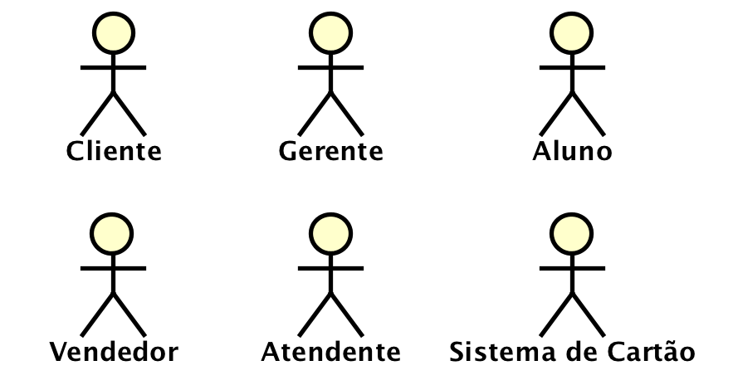
ATOR

Slide 5
CASO DE USO
Um caso de uso e representado por uma elipse e um rótulo contendo um nome. Cada elipse representa uma função que o usuário pode desenvolver no sistema.

Slide 6
CASO DE USO
Exemplos de nomes de casos de uso
Abrir Conta | Admitir Funcionário | Adquirir Boleto | Administrar Conta
Alocar Recurso | Apontar Erro | Ajustar Resolução | Calcular Salário
Carregar Tarefa | Classificar Ganhador | Compartilhar Dados | Criar Perfil
Dividir Operação | Finalizar Transação | Reconhecer Usuário | Sair do Sistema
Emitir Relatórios | Manter Cliente | Gerenciar Vendas | Realizar Vendas

Slide 7
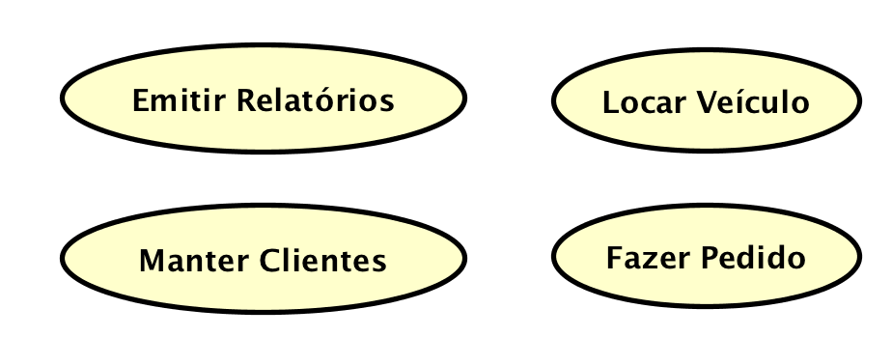
CASO DE USO
Exemplos de casos de uso

Slide 8
RELACIONAMENTOS
São ligações existentes entre os diversos componentes utilizados nos diagramas da UML.
Tipos de relacionamentos:
Entre Atores
Entre Casos de Uso
Entre Atores e Casos de Uso

Slide 9
RELACIONAMENTOS
Entre Atores - Generalização
A generalização é representada por uma linha solida, porém contendo uma seta fechada numa das extremidades. O objetivo é aproveitar funções realizadas por um ator em outro ator.

Slide 10
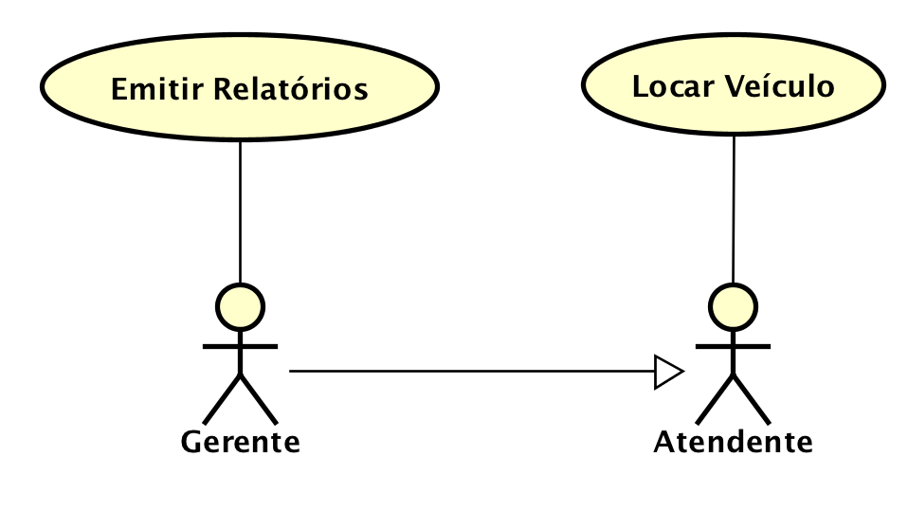
RELACIONAMENTOS
O Atendente pode, somente, executar o caso de uso Locar Veículo. O Gerente pode executar os casos de uso Locar Veículo, herdado de Atendente, e Emitir Relatórios.

Slide 11
RELACIONAMENTOS
Entre Casos de uso:
Generalização;
Dependência:
Inclusão;
Extensão.

Slide 12
RELACIONAMENTOS
Entre Casos de uso - Generalização
Na Generalização entre casos de uso, um caso genérico serve de base para diversos outros, ou seja, os procedimentos comuns a diversos casos de uso são separados e inseridos em um caso de uso específico.

Slide 13
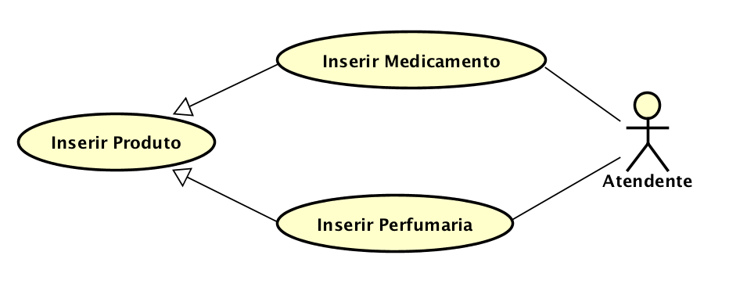
RELACIONAMENTOS
Todos os procedimentos comuns aos casos de uso Inserir Medicamento e Inserir Perfumaria serão descritos no caso de uso Inserir Produto. Ficando os procedimentos específicos descritos nos respectivos casos de uso.

Slide 14
RELACIONAMENTOS
Entre Casos de uso - Dependência - Inclusão
Num relacionamento de inclusão um caso de uso insere outro caso de uso, isto é, uma narrativa insere parte de outra narrativa. A inclusão é representada por meio de uma linha tracejada com uma seta aberta em uma das extremidades. A seta parte do caso de uso dependente. Adiciona o esteriótipo <<include>>. A direção do relacionamento é do caso de uso que está incluindo para o caso de uso incluído.

Slide 15
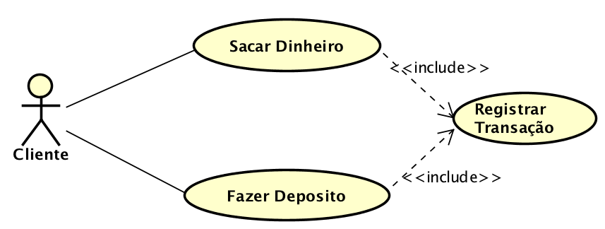
RELACIONAMENTOS
Quando o caso de uso Sacar Dinheiro “inclui” o caso de uso Registrar Transação, significa que sempre que o caso de uso Sacar Dinheiro for executado o caso de uso Registrar Transação também será executado.

Slide 16
RELACIONAMENTOS
Entre Casos de uso - Dependência - Extensão
O relacionamento de extensão também representa uma dependência entre dois casos de uso e utiliza a mesma linha tracejada com a seta aberta, porém adiciona o esteriótipo <<extend>> para diferenciar da inclusão. A seta parte do caso de uso extensor e chega ao estendido e a leitura do relacionamento segue o sentido da seta. Nesse tipo de dependência, diferente da inclusão, se refere a procedimentos opcionais. Em função disso, a execução do caso extensor está sempre associada a uma condição.

Slide 17
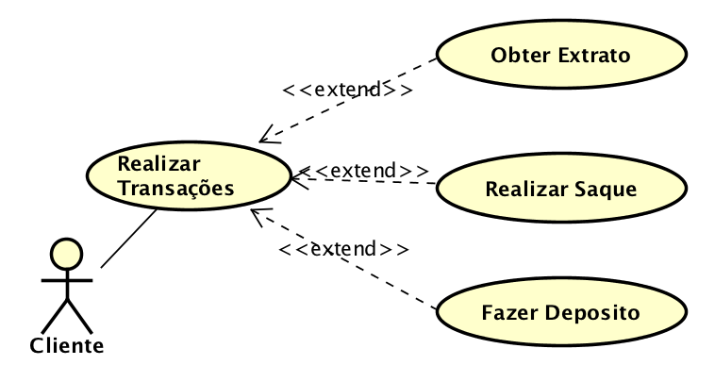
RELACIONAMENTOS
Quando o caso de uso Obter Extrato estende o caso de uso Realizar Transações, significa que quando o caso de uso Realizar Transação for executado o caso de uso Obter Extrato poderá (poderá – talvez não seja) ser executado também. A direção do relacionamento é do caso de uso extensor (Obter Extrato) para o caso de uso estendido (Realizar Transações).

Slide 18
RELACIONAMENTOS
Entre Ator e Casos de uso
O relacionamento entre ator e caso de uso é o mais comum e usado nos diagramas de casos de uso, já que apresenta a ligação entre quem (o ator) faz o que (o caso de uso) no sistema. Entre eles existe apenas o relacionamento de associação (comunicação).
A notação da UML para este relacionamento é uma linha sólida ligando o ator ao caso de uso.

Slide 19
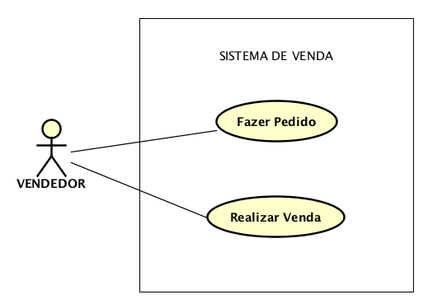
RELACIONAMENTOS

Slide 20
Bibliografia
Furgeri, Sergio. Modelagem de Sistemas Orientados a Objetos - Ensino Didático, Lev Saraiva.

